Slide 1

«ПОВЕСТЬ
О НАСТОЯЩЕМ ЧЕЛОВЕКЕ»
К 100-летию со дня рождения Героя Советского Союза А.П. Маресьева

Slide 2
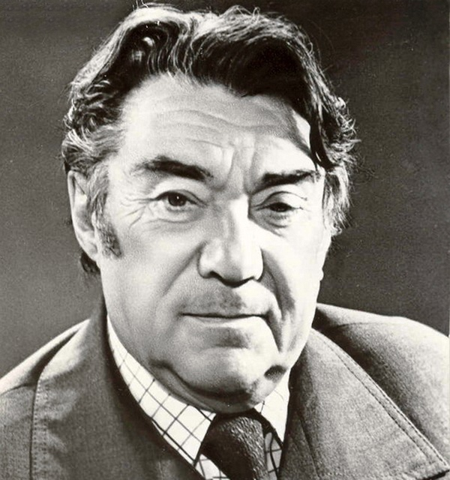
Борис Николаевич Полевой
(1908-1981)
«Чтобы подвиги не затерялись, чтобы советские люди узнали в полной мере, как боролись с фашизмом их сограждане, нужно все записывать».

Slide 3
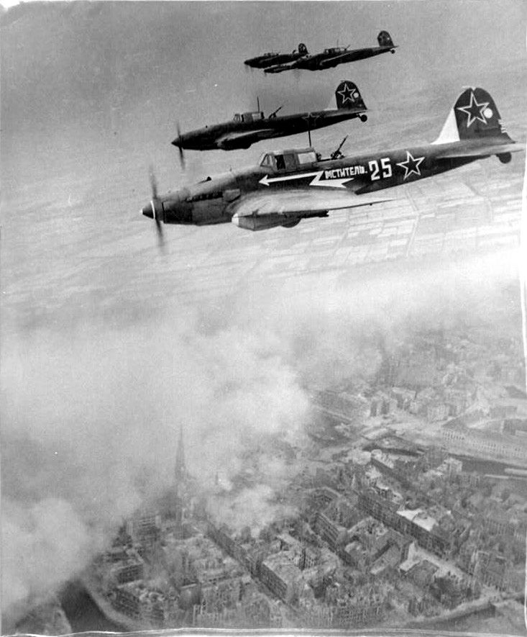
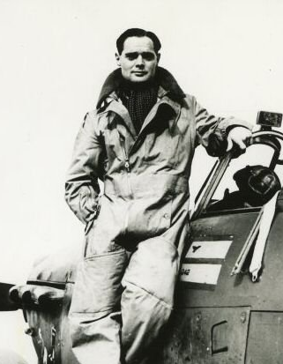

Slide 4
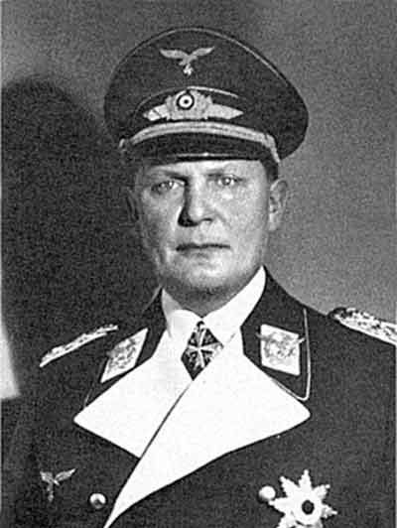
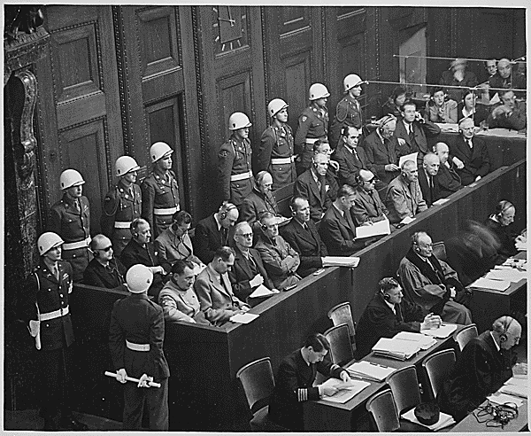

Slide 5


Повесть написана в 1946 году. она издавалась более ста раз на разных языках мира.
В 1948 году была удостоена Государственной премии СССР.

Slide 6
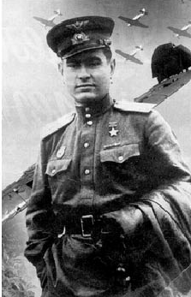
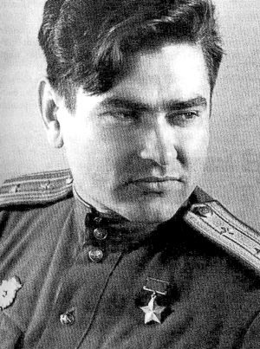
Алексей Петрович Маресьев –прототип главного героя «Повести о настоящем человеке»

Slide 7
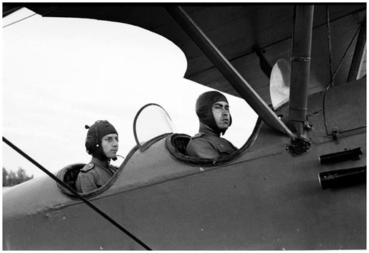
Учеба в авиашколе

Slide 8
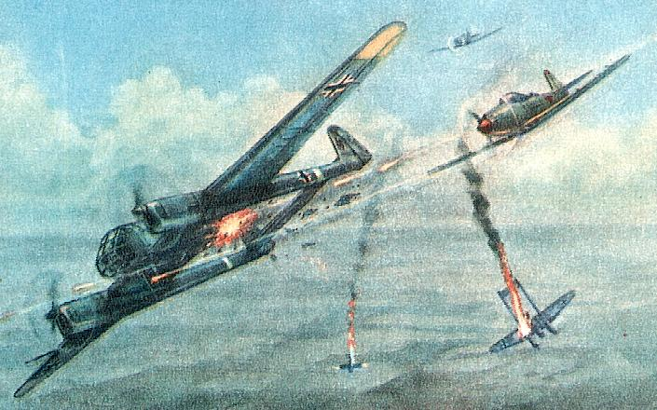

Slide 9
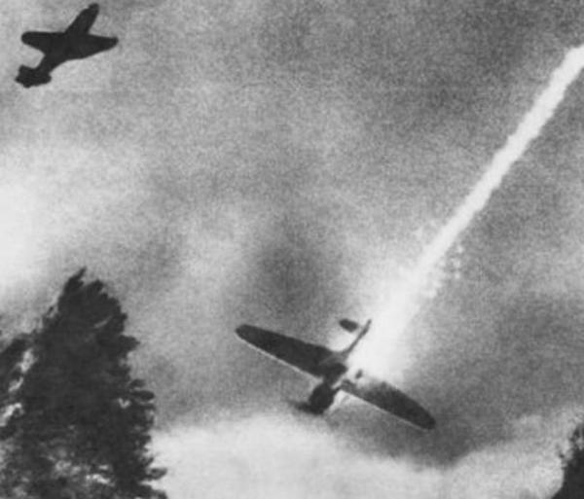
4 апреля 1942 года самолет маресьева был подбит

Slide 10
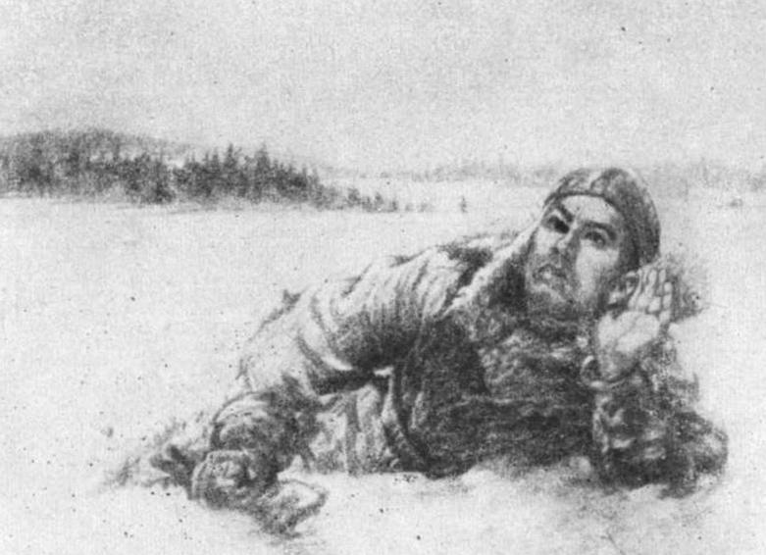
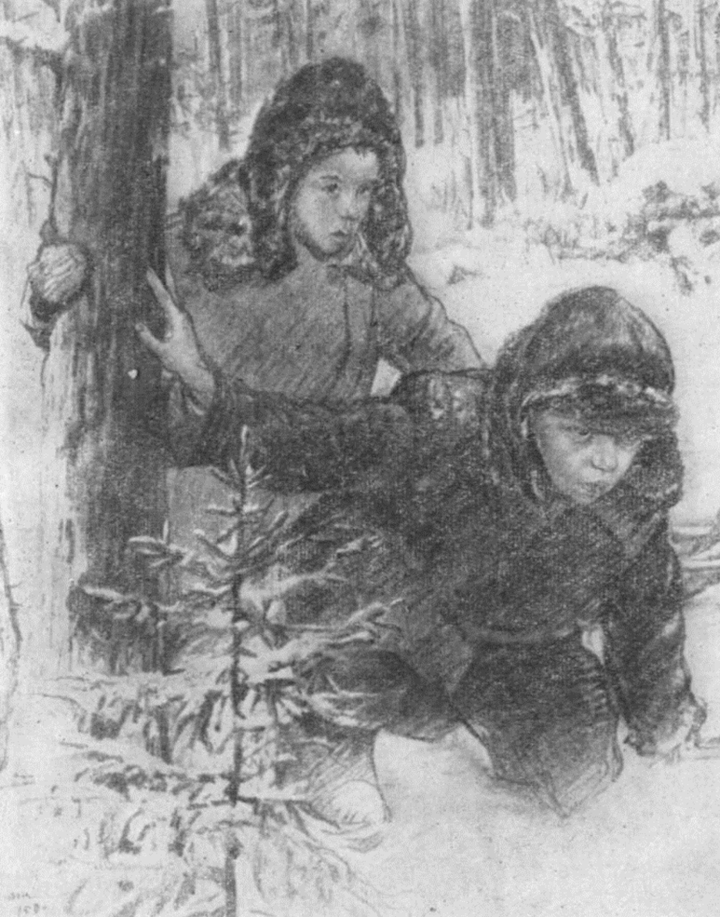

Slide 11
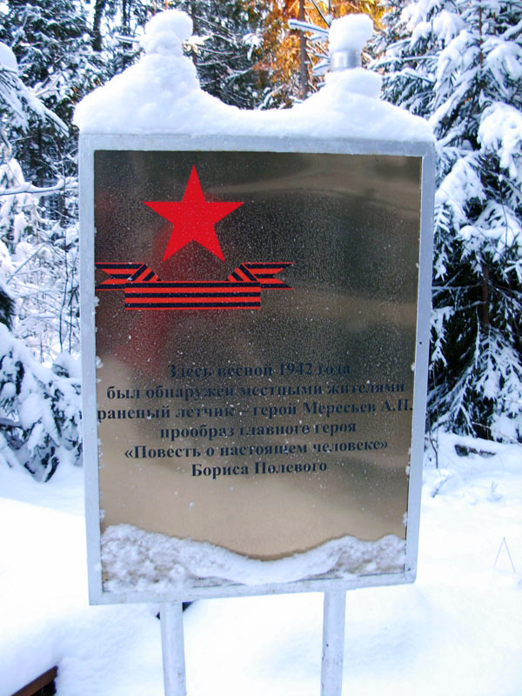
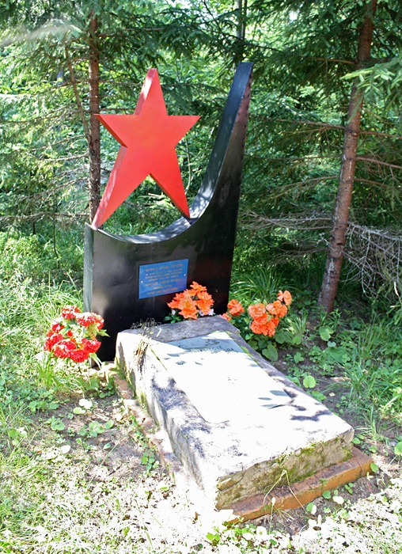

Slide 12
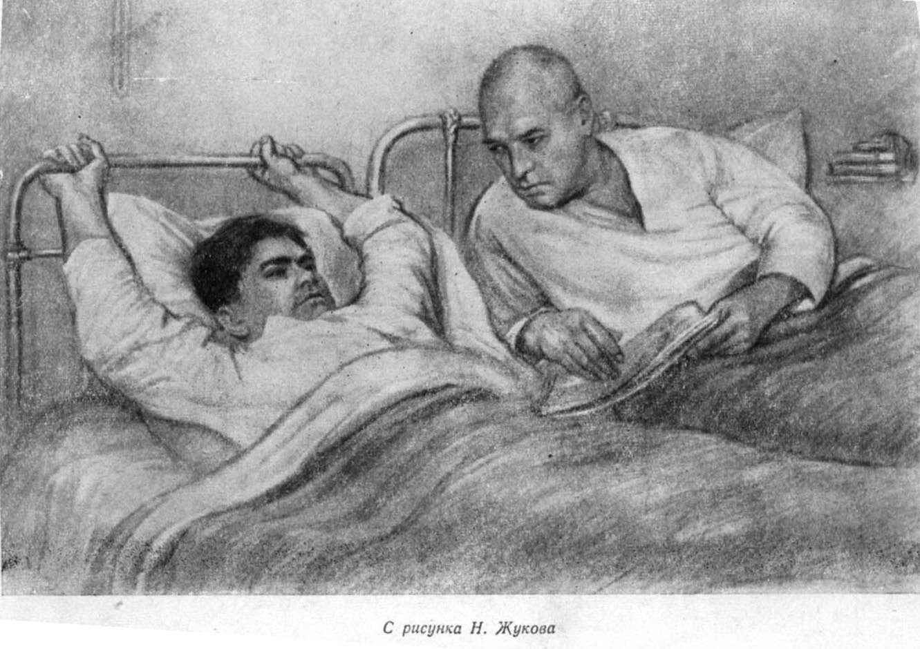

Slide 13
В какое время происходят события, описанные в книге Бориса Полевого «Повесть о настоящем человеке»?
Сколько суток добирался Алексей Мересьев до своих?
Как отнеслись к нему жители деревни Плавни?
Как звали соседа Мересьева по госпитальной палате – обгоревшего танкиста, Героя Советского Союза?
Как звали девушку, которая ждала Алексея в Камышине?
Чему научился Мересьев в санатории для летчиков?

Slide 14
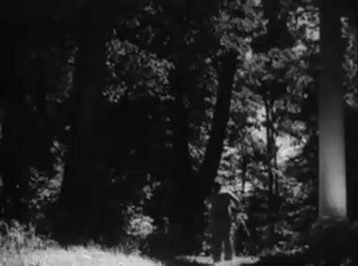

Slide 15
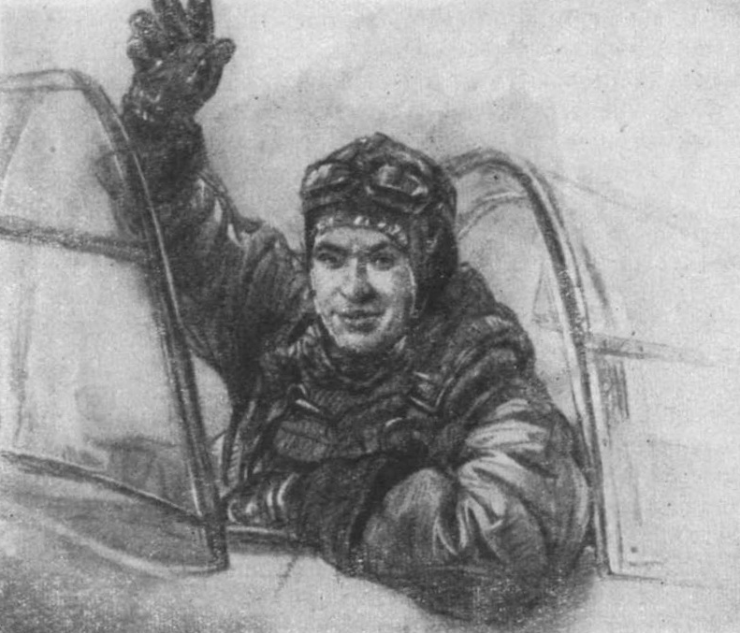

В июне 1943 года А.П. Маресьев вернулся в строй

Slide 16
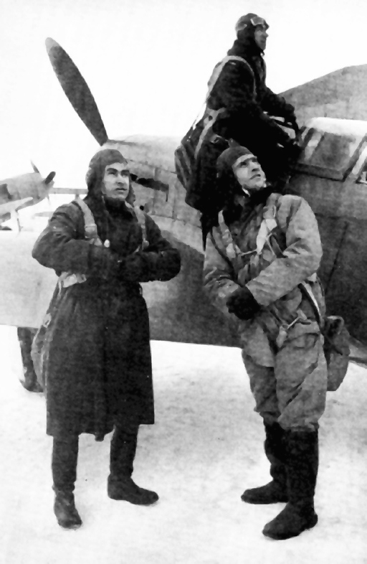
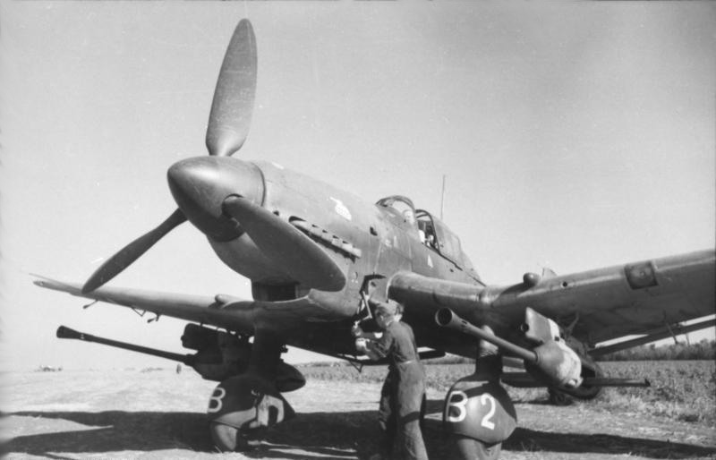
Самолет Алексея Маресьева

Slide 17
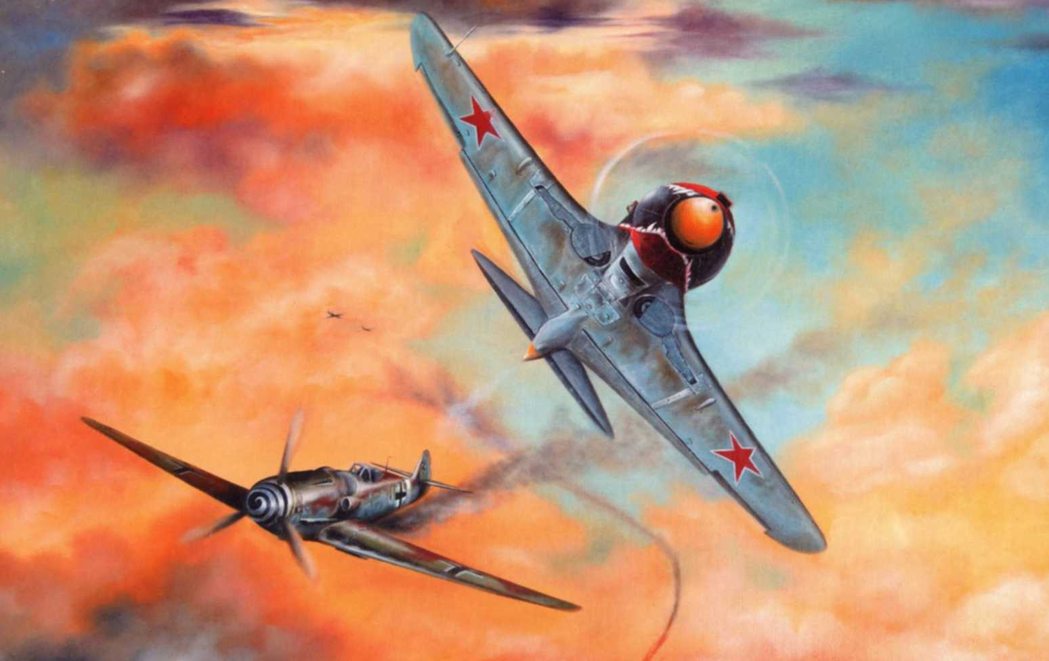
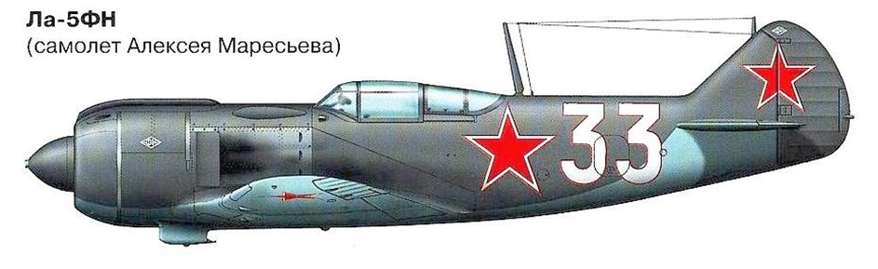

Slide 18
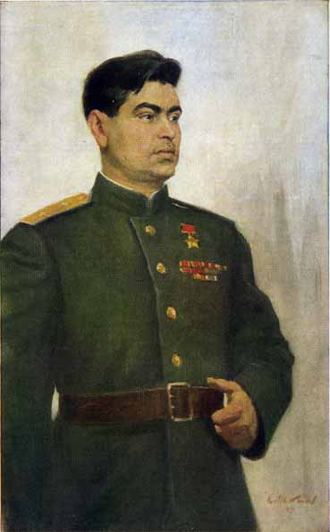

24 августа 1943 года старшему лейтенанту Маресьеву А.П. присвоено звание Героя Советского Союза

Slide 19
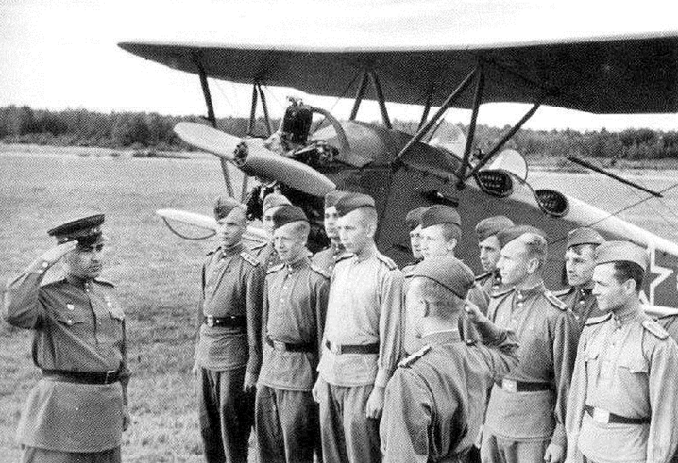
Алексей Маресьев в авиационном училище. 1945 год

Slide 20
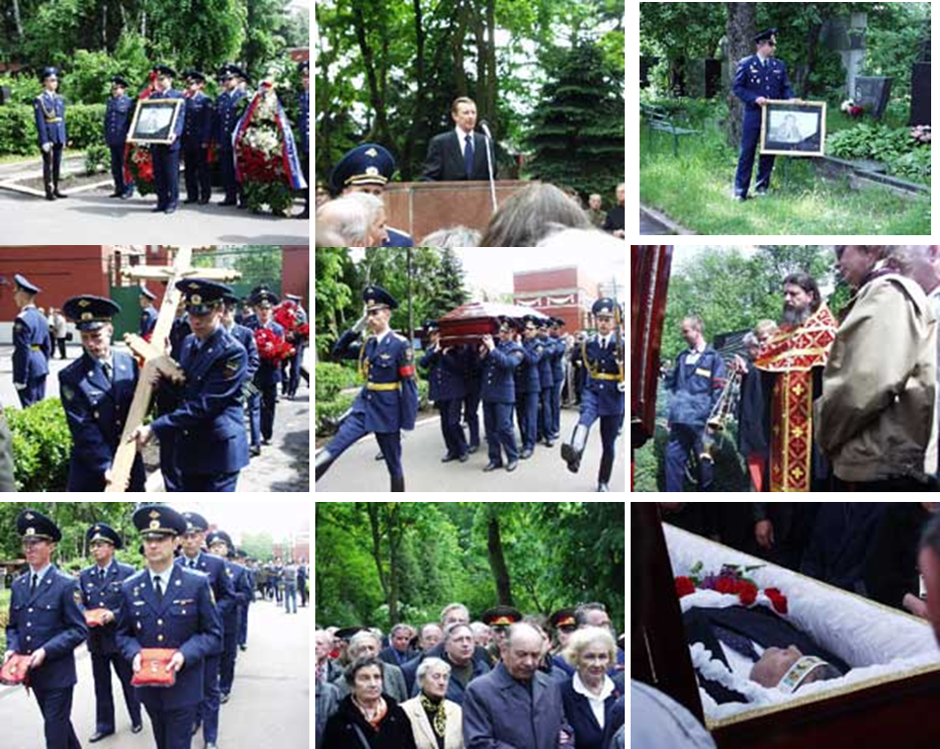
Эпилог повести о настоящем человеке
Маресьев немного не дожил до торжеств, посвященных его 85-летию.
Такую развязку, «придуманную» самой жизнью, не смог бы «сочинить» даже очень талантливый писатель.

Slide 21
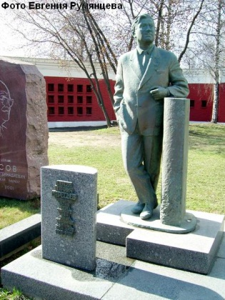
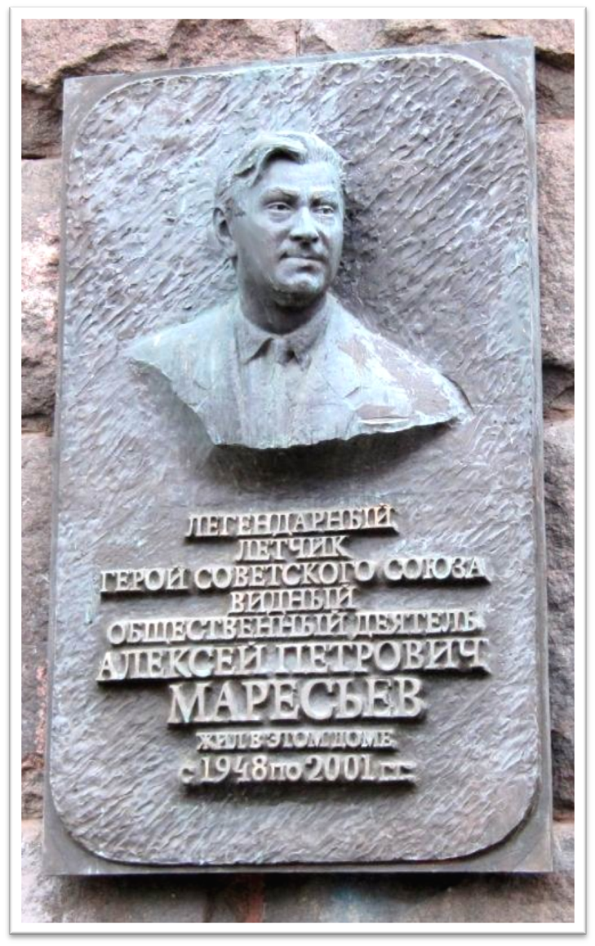
Памятник на могиле А.П. Маресьева
Мемориальная доска в Москве (ул. Тверская, 19)

Slide 22
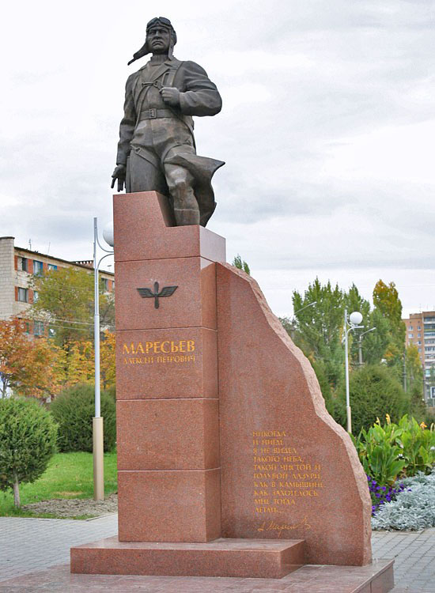
Памятник Герою Советского Союза Алексею Маресьеву в Камышине

Slide 23

«Повесть о настоящем человеке»
Жанр: военный фильм, драма
Режиссер: Александр Столпер
Сценарист: Борис Полевой, Мария Смирнова
Композитор: Николай Крюков
Производство: СССР, Мосфильм
Год: 1948
Актеры: Павел Кадочников, Николай Охлопков и др.
В 1949 году режиссер А. Столпер, оператор М. Магидсон, актеры П. Кадочников, Н. Охлопков, В. Меркурьев были удостоены Сталинской премии II степени.

Slide 24
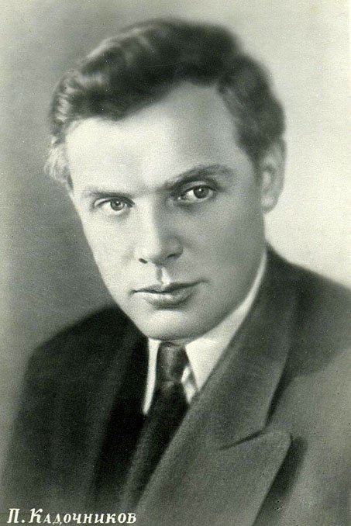
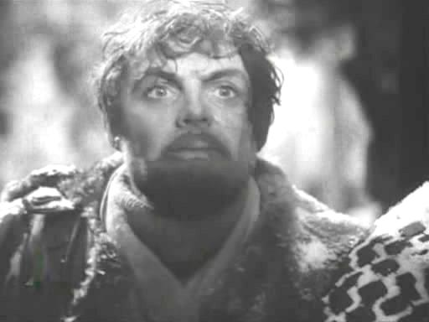
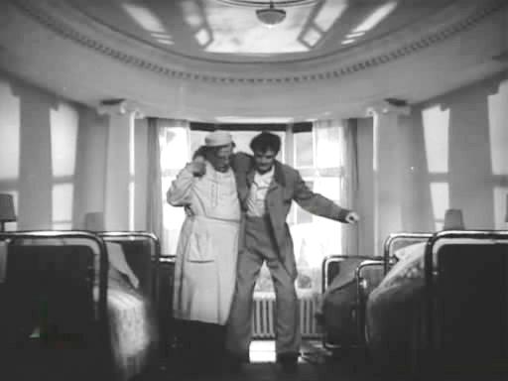

Slide 25
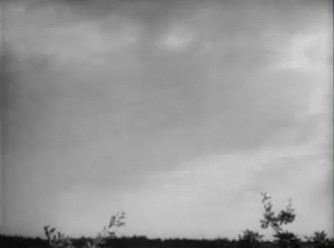

Slide 26
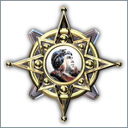
В 2005 году учреждена международная премия «За волю к жизни» имени А.П. Маресьева
Номинации:
«Участнику боевых действий»
«Борьба с терроризмом»
«Выживание при техногенных катастрофах»
«Возвращение к жизни после тяжелых травм и заболеваний»
«Легенды спорта»

Slide 27
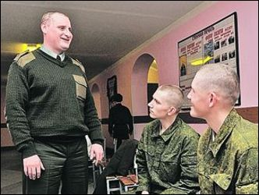
Повесть о настоящем человеке. Наши дни
«Потерявший в бою зрение офицер Алексей Климов вернулся на службу в армию»

Slide 28

Спасибо за внимание!

